Slide 1

Disciplina: Estrutura de Dados 1
Curso: Ciência da Computação
Professor: Clayton Zambon

Slide 2
5. Fila (Queue)
5.1 Conceitos e Aplicação

Slide 3
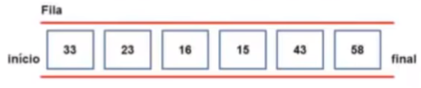
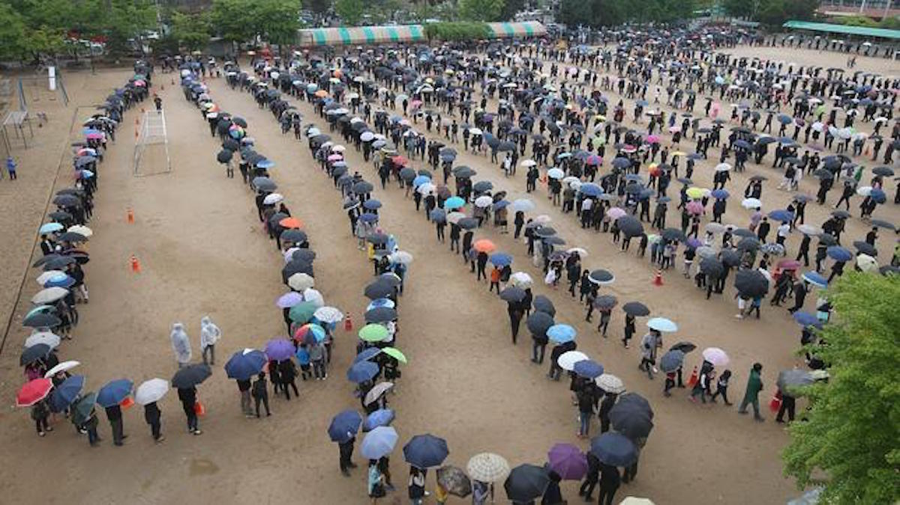

5. Fila (Queue)
5.1. Conceitos e Aplicação
- Uma estrutura do tipo Fila é uma sequência de elementos do mesmo tipo, como Listas;
- Seus elementos possuem estrutura interna abstraída, ou seja, sua complexidade é arbitrária e não afeta o seu funcionamento.
Disciplina: Estrutura de Dados 1

Slide 4
5. Fila (Queue)
5.1. Conceitos e Aplicação
- Uma Fila é um tipo especial de Lista:
  Inserções e exclusões de elementos ocorrem nas extremidades da Lista;
- A Fila obedece ao princípio FIFO (First In First Out). O primeiro a chegar é sempre o primeiro a sair, e a entrada de novos elementos sempre se dá no fim da Fila.
- Sua estrutura é análoga ao conceito que temos de filas em geral como fila de banco ou de supermercado por exemplo.
- Aplicações de Filas
  Controle de Fluxo;
  Filas de impressão;
  Transações de banco de dados;
Disciplina: Estrutura de Dados 1

Slide 5
5. Fila (Queue)
5.1. Conceitos e Aplicação
- Em uma fila podemos realizar as seguintes operações básicas:
  Criação da fila;
  Inserção de um elemento no final (Enqueue);
  Remoção de um elemento do início (Dequeue);
  Verificar se a fila está vazia;
  Acessar um elemento da fila;
  Liberar a estrutura da fila;
- Essas operações dependem do tipo de alocação de memória usada:
  Estática;
  Dinâmica;
Disciplina: Estrutura de Dados 1

Slide 6
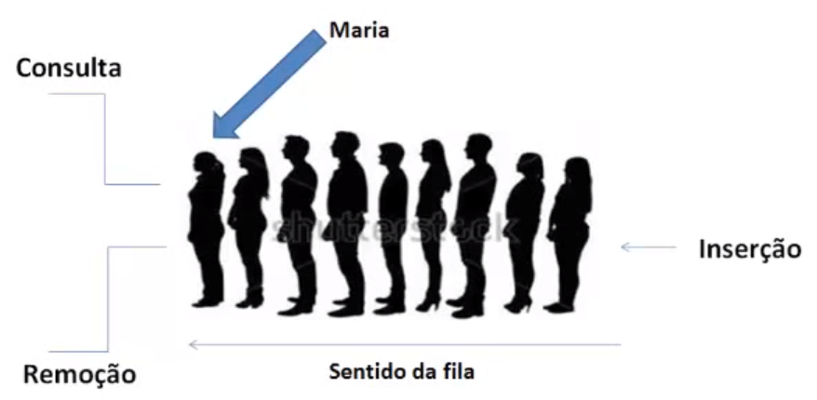
5. Fila (Queue)
5.1. Conceitos e Aplicação
Disciplina: Estrutura de Dados 1

Slide 7
5. Fila (Queue)
5.1. Conceitos e Aplicação
- Alocação Estática:
  O espaço de memória é alocado no momento da compilação;
  Exige a definição do número máximo de elementos da Fila;
  Acesso sequencial: elementos consecutivos na memória;
- Alocação Dinâmica:
  Espaço de memória é alocado em tempo de execução;
  A Fila cresce à medida que novos elementos são armazenados, e diminui à medida que elementos são removidos;
  Acesso encadeado: cada elemento pode estar em uma área distinta da memória. Para acessar um elemento, é preciso percorrer todos os seus antecessores na Fila.
Disciplina: Estrutura de Dados 1

Slide 8
Referências
EDELWEISS, Nina; GALANTE, Renata. Estruturas de Dados. Porto Alegre, BOOKMAN, 2009.
HEINZLE, Roberto. Estruturas de Dados: implementações com C e Pascal. Blumenau, DIRETIVA, 2006.
TENENBAUM, Aron M. Estrutura de Dados usando C. São Paulo, Makron Books, 1995.
FORBELLONE, André Luiz Villar: EBERSPÄCHER, Henri Frederico. Lógica de Programação: a construção de algoritmos e estruturas de dados. 3. ed. São Paulo, PRENTICE HALL, 2005.
KOFFMAN, Elliot B.; WOLFGANG, Paul A. T. Objetos, abstração, estruturas de dados e projeto usando C++. Rio de Janeiro, LTC, 2008.
PEREIRA, Silvio do lago. Estruturas de dados fundamentais: conceitos e aplicações. São Paulo, Érica, 1996.
VILLAS, Marcos Viana et al. Estruturas de dados – Conceitos e técnicas de implementação. Rio de Janeiro, Campus, 1993.
VELOSO, Paulo et al. Estrutura de dados. Rio de Janeiro, Campus, 1996.
Canal do Youtube: Linguagem C Programação Descomplicada
Site: https://programacaodescomplicada.wordpress.com/
Disciplina: Estrutura de Dados 1

Slide 9
Obrigado!
Disciplina: Estrutura de Dados 1

